Slide 1

FICHE D'ENTREPRISE
BENAMOU ILAN BTS SIO

Slide 2
SOMMAIRE
Forme Juridique / Siege social
Typologie / Effectif
Secteur D'Activité
Historique
RGPD
Parties prenantes
Performances
RSE
Responsable
Pérennité / Stratégies
Déséquilibre Economique
Impôts / Taxes / Cotisations Sociale
Subventions
Règles / Normes
SWOT
Organigramme

Slide 3
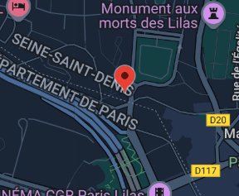
Forme juridique : SARL
Siege Social : 74 avenue jean jaures

Slide 4
TYPOLOGIE
Typologie : Micro entreprise (1 à 9)
Effectif : 4

Slide 5
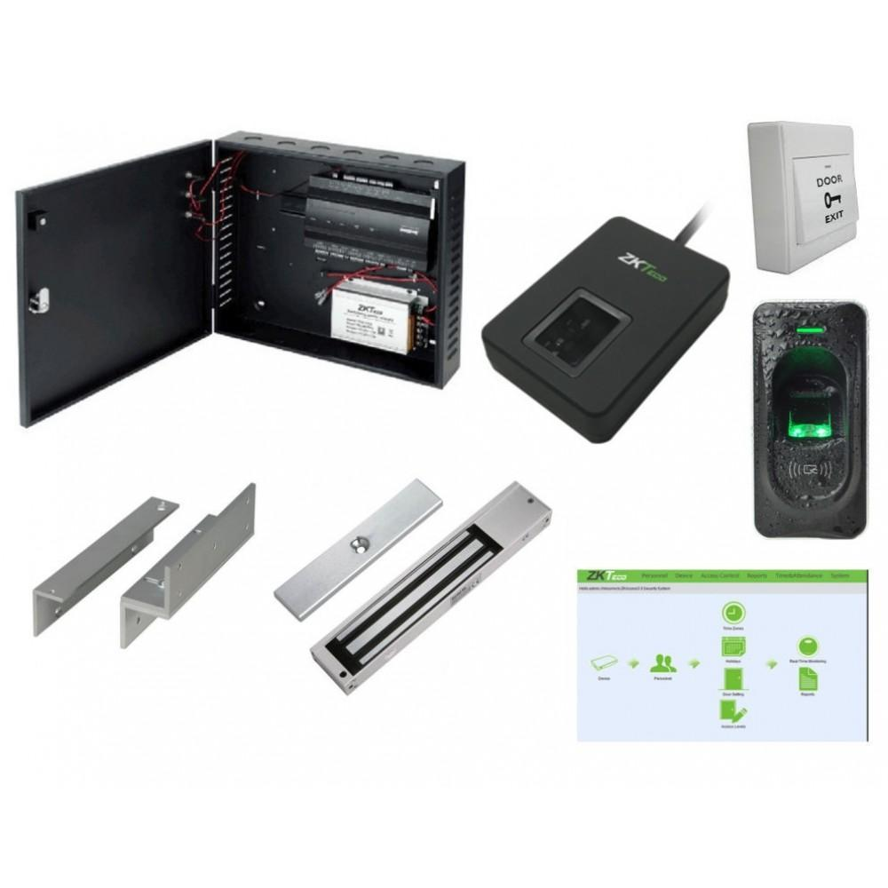
Secteur d'activité :
Maintenance Informatique
Sécurité physique et logique
Biométrie
Développement logiciel
Réseau
Infrastructure

Slide 6
Historique
Création d'ISTEC en 1998 : pionner européen sur le marché de la biométrie.
Depuis elle maintient sa place de leader sur le marché de la biométrie Spécialiste de la technologie de la reconnaissance d'empreinte digitale, ISTEC-Europe distribue et implémente des solutions biométriques dans le but d'accroître le niveau de sécurité , lutter contre la malveillance interne, réduire la fraude, éviter les vols, les intrusions et accroître la sécurité pour tous.

Slide 7
RGPD
Collecte des données: Nom, email, adresse, informations de commande.
Consentement explicite: Les utilisateurs acceptent le traitement des données via une case à cocher.
Protection des données : Chiffrement des informations sensibles pour éviter les fuites de données
Droits des utilisateurs : Accéder, corriger ou supprimer leurs données personnelles.
Durée de conservation : Seulement pour la durée nécessaire à l'exécution des services.
Notes:
Iso 27001
Ce que l’ entrreprise emts en oeuvre

Slide 8
Principales Parties Prenantes
INTERNES
Investisseurs : attendent la rentabilité et le retour sur investissement
Salariés : Stabilité de l’emploi, rémunération, conditions de travail.
EXTERNES
Fournisseurs et partenaires technologiques : paiement régulier et partenariats durable.
Concurrents : Gagner des parts de marché, proposer des innovations concurrentielles.
Clients (particuliers, entreprises etc) : solutions biométriques fiables, sécurisées, innovantes et conformes aux réglementations.

Slide 9
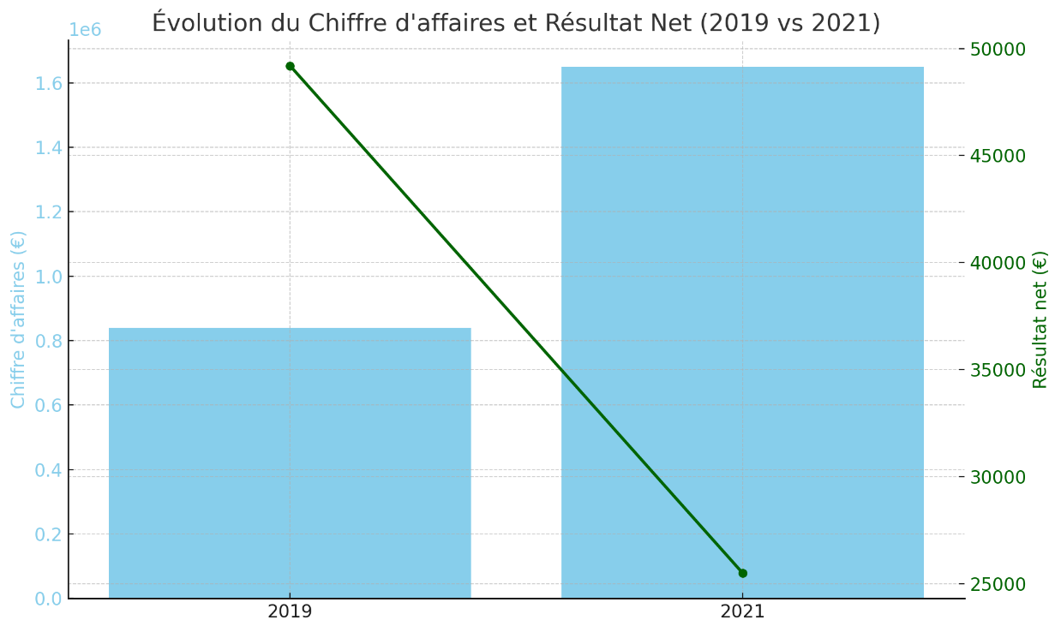
Pouvons-nous considérer ISTEC comme une entreprise performante ?
CA 2019 = 839 800 euros
CA 2021 = 1,65 million d'euros
Résultat net 2019 = 49 200 euros
Résultat net 2021 = 25 500 euros

Slide 10
Actions RSE
Réduction de l’empreinte carbone et des déchets électroniques
Utilisation de composants électroniques à faible consommation d’énergie.
Recyclage des appareils biométriques obsolètes (capteurs, scanners).
Optimisation des serveurs pour minimiser la consommation énergétique des systèmes de reconnaissance faciale/empreinte digitale.
Hébergement des données biométriques sur des serveurs verts
Développement de technologies garantissant la protection des données biométriques (cryptage avancé, stockage sécurisé).
Conformité stricte au RGPD
Choix de fournisseurs engagés dans des démarches écologiques et sociales.

Slide 11
Responsable
Crée une entreprise, prend des risques
Identifie une opportunité et développe les projets
Assume les échecs de son entreprise
Manager + entrepreneur

Slide 12
Pérennité
Bonne relation clients
Bonne gestion des salariés
Innovation
Savoir s'adapter
Réduit son impact environnemental
Notes:
Inopvation explique nla baisse du ca

Slide 13
Les principaux déséquilibres qui impactent l’entreprise
Nous conquérons des clients via des chantiers qui induisent une relation durable et une facturation de prestations de maintenance. L’activité est très tributaire de ces chantiers de plusieurs semaines, qu’il faut gérer en poursuivant la prestation de maintenance, ce qui est parfois compliqué. Etant peu nombreux, et l’expertise reposant sur un homme, on arrive rapidement à des goulots d’étranglement.
Nous préconisons des solutions technologiques basées souvent sur des outils qu’il faut importer (Corée, Japon, Chine, Europe). Cela pose des problèmes budgétaires à arbitrer : acheter pas cher, mais en quantité (import) ou nettement plus cher en petit nombre (confrère ou agent représentant)
Le cycle commercial (chantiers puis prospection, puis chantiers) induit une activité peu régulière (avec en tâche de fond une maintenance et disponibilité permanente)

Slide 14
Impots / Taxes / Cotisations Sociale
Les impôts et taxes courantes sont la Tva mensuelle à déclarer et payer et le CFE payé annuellement. Et enfin l’IS résultant du bilan (paiement annuel).
Les charges sociales sont calculées par un organisme auquel nous sommes affilié, qui les calcule et les déclare auprès des organismes (URSSAF, …), ce qui induit les prélèvements correspondants.
Quant au subventions, nous ne touchons que l’allocation versée pour le poste en alternance (pour toi) versée trimestriellement. Ce poste étant aidé, nous n’avons aucune charge au titre de l’école de l’alternant (ce qui constitue une subvention). Au moment du Covid, nous avons contracté un prêt BPI, qui nous a permis de survivre, et que nous remboursons mensuellement.

Slide 15
Règles / Normes
Nous mettons en œuvre des solutions technologiques (connectique, vidéo, gestion d’accès et d’identité) tous métiers utilisant des dispositifs normalisés et donc encadrés. Ces normes sont embarquées dans le matériel installé. Nous n’avons donc pas d’effort particulier à faire, car la mise en service normale de ces solutions suppose le respect de ces normes

Slide 16

SWOT
Forces : Expertise et Historique : Pionnier européen de la biométrie depuis 1998 et spécialiste de la reconnaissance d'empreintes digitales. Croissance Commerciale : Forte progression du chiffre d'affaires, passant de 839 800 € en 2019 à 1,65 million d'€ en 2021. Engagement RSE & RGPD : Mise en place d'actions concrètes (serveurs verts, recyclage, composants basse consommation) et conformité stricte au RGPD. Polyvalence technique : Offre diversifiée incluant la maintenance informatique, la sécurité physique/logique, la biométrie et les infrastructures réseau.
Faiblesses : Dépendance à l'expertise humaine : L'expertise repose sur une seule personne, ce qui crée des goulots d'étranglement. Baisse de rentabilité : Malgré la hausse du CA, le résultat net a chuté de 49 200 € (2019) à 25 500 € (2021). Petite structure : Effectif réduit de 4 personnes (Micro-entreprise), limitant la capacité de traitement simultané des projets.
Opportunités : Digitalisation et Sécurité : Demande croissante pour des solutions biométriques fiables afin de lutter contre la fraude et les intrusions. Partenariats technologiques : Possibilité de renforcer les liens avec des fournisseurs internationaux (Corée, Japon, Chine) pour optimiser les coûts d'importation.
Menaces : Contraintes d'approvisionnement : Dépendance aux importations de matériel, posant des dilemmes budgétaires entre le prix et la quantité. Concurrence : Nécessité constante d'innover pour gagner des parts de marché face à d'autres acteurs du secteur. Instabilité économique : Sensibilité aux crises (comme le Covid) nécessitant le recours à l'endettement pour maintenir la pérennité.

Slide 17
Organigramme
Directeur
Francois Ricau
Directeur
Bernard Chekroun
Alternant
Ilan Benamou

